Slide 1
Happy burger
Martin Jankech PVD HI3 2020

Slide 2
Obsah
Popis podniku
Popis produktov
Konceptuálny model
Opis a odôvodnenie typu a veľkosti dát
Tabuľka primárnych a cudzích kľúčov
Ukážka niektorých príkazov na tvorbu entít a vkladania údajov
Typy a skupiny Materiálu/Výrobkov
Sledovanie vybraných veličín
Modelovanie trojdimenzionálnej kocky
Kontingenčné tabuľky v systéme MYSQL
Vytvorenie prepojenia webovej stránky s databázou
Porovnanie vybraných informačných systémov bi

Slide 3
Popis Podniku
Spoločnosť Happy Burger.sr.o. bola založená v roku 2015 dvoma milovníkmi tradičných domácich burgrov. Spoločnosť sa zameriava na prípravu domácich a burgrov a predajom doplnkového tovaru, ktoré poskytuje väčším odberateľom ako cateringové služby. Naším heslom je rýchlosť , čerstvosť a spokojnosť zákazníka.
1.2 Základné údaje o podniku
Obchodné meno: Happy Burger.sro
Sídlo: Kráľovské údolie 1, 81102 Bratislava
IČO: 67852936
Deň vzniku: 01.01.2015
Právna forma: Spoločnosť s ručením obmedzeným
Predmet činnosti: Pohostinská činnosť a výroba hotových jedál pre výdajne
Poskytovanie obslužných služieb pri kultúrnych a iných spoločenských podujatiach

Slide 4
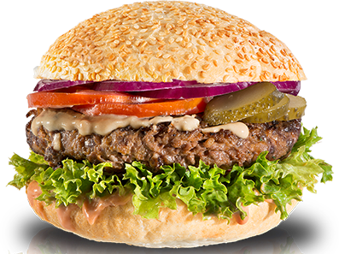
POPis Produktov
Klasik Burger 2.4€
názov produktu | ingrediencie | m. | množstvo
klasik burger | pšeničná žemľa | ks | 1
 | hovädzie mäso | kg | 0,08
 | uhorky sladkokyslé | kg | 0,03
 | kečup | kg | 0,02
 | horčica | kg | 0,02
 | Cibuľa | kg | 0,03

Slide 5
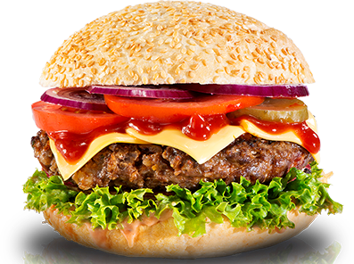
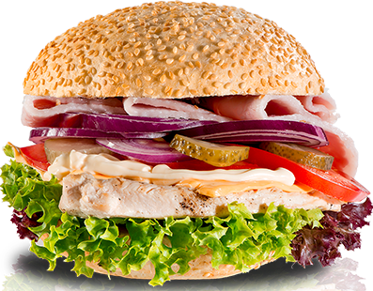
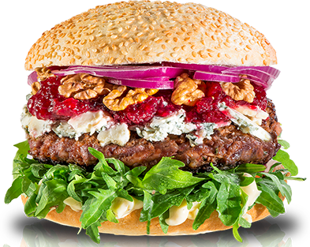
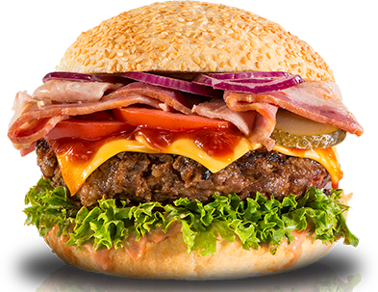
POPIS PRODUKTOV
Cheeseburger 3€
ChickenBURGER 2.5€
DOUBLE BURGER 5€
BIG BURGER 7.5€

Slide 6



POPIS PRODUKTOV
názov produktu | veľkosť porcie | hmotnosť | cena
hranolky | mala | 80g | 0,7€
 | stredná | 150g | 1,4€
 | veľká | 200g | 1,8€
názov produktu | veľkosť porcie | množstvo | cena
coca cola | malá | 0,3l | 1,2€
 | veľká | 0,5l | 2€
fanta | malá | 0,3l | 1,2€
 | veľká | 0,5l | 2€
sprite | malá | 0,3l | 1,2€
 | veľká | 0,5l | 2€
sóda | malá | 0,3l | 0,3€
 | veľká | 0,5l | 0,5€
názov produktu | Veľkosť | hmotnosť/objem | cena
espresso | Malá | 0,007l | 0,8€
espresso | Veľká | 0,015l | 1,7€
čaj |  | 0,3l | 1,1€

Slide 7
Partneri
Dovádatelia
Odberatelia
Naša Firma spolupracuje cateringovými firmami Humanex sro, Hotel Albrech, Bon Apetit , Tesco a.s Rybka s.r.o a Nehladuj s.r.o ktorým poskytujeme naše služby počas rôznych akcií.
Dodávateľ | produkt
Nescaffe | kávové kapsule
Doncak s.r.o | mäso
Growway | co2 bomby
Tesco a.s | Zelenina
Helmans s.r.o | omáčky a dresingy
Zlatý bochník s.ro | žemle
Coca cola | sirupy

Slide 8
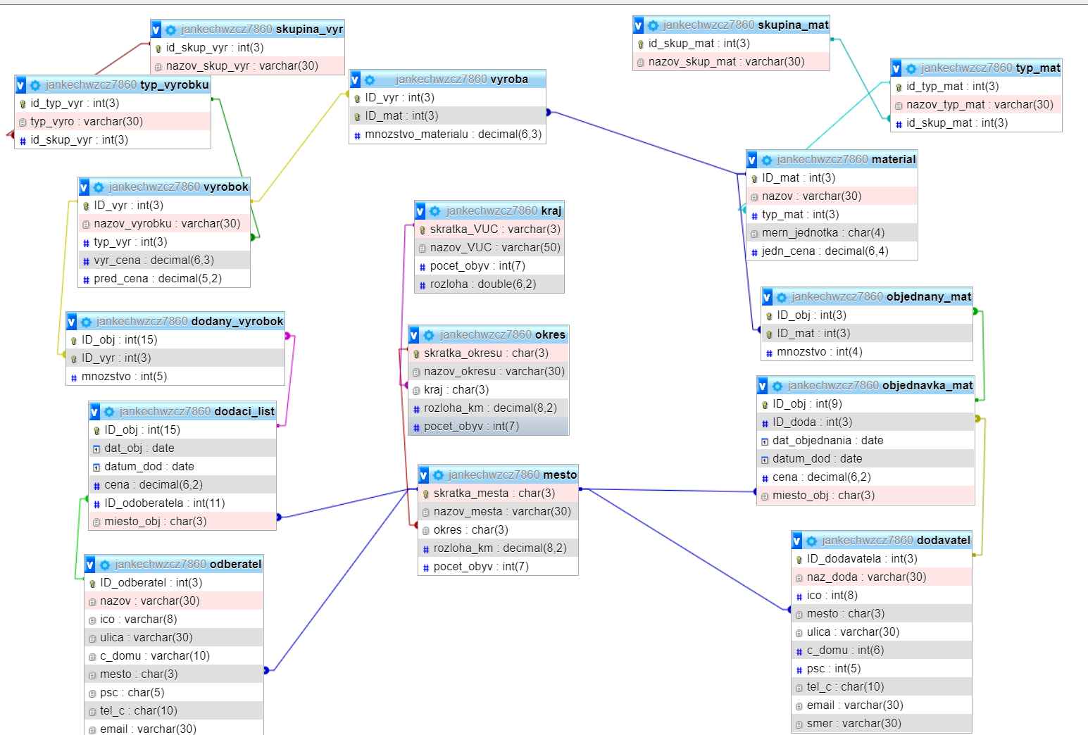
Konceptuálny model

Slide 9
Opis a odôvodnenie typu a veľkosti dát
Názov entity | atribút | Názov | popis | Dátový typ
Materiál | ID_mat | čislo materialu | nebudeme mať viac ako 999 druhov materialov | int (3)
 | naz_mat | názov materiau | premenlivy počet znakov predpokladame že, nazov nebude mat viac ako 30 znakov | varchar(30)
 | typ_mat | typ materialu | premenlivý počet znakov predpokladáme že ,typ materiálu nebude mat viac ako 30 znakov | varchar(30)
 | mer_jed | merná jednoka | premenlivy počet znakov predpokladame že, merná jedntka nebude mat viac ako 4 znaky | char (4)
 | jed_cena | jednotkova cena | ceny budeme zaokruhlovat na desatinne miesta | Decimal(6,2)

Slide 10
Tabuľka primárnych a cudzích kľúčov

Slide 11
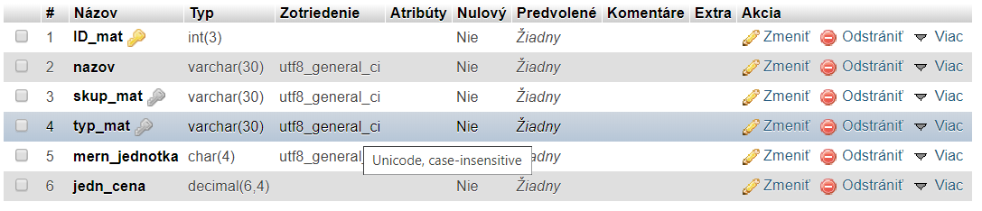
3.0 Ukážka niektorých príkazov na tvorbu entít a vkladania údajov
3.1 Vytvorenie entity materiál
Tabuľka material
CREATE TABLE Material (
ID_mat int(3),
nazov varchar(30),
typ_mat varchar(20),
mern_jednotka char(4),
jedn_cena decimal(6,4) )
Pridanie primárneho klúča na ID_mat
ADD PRIMARY KEY (ID_mat);

Slide 12
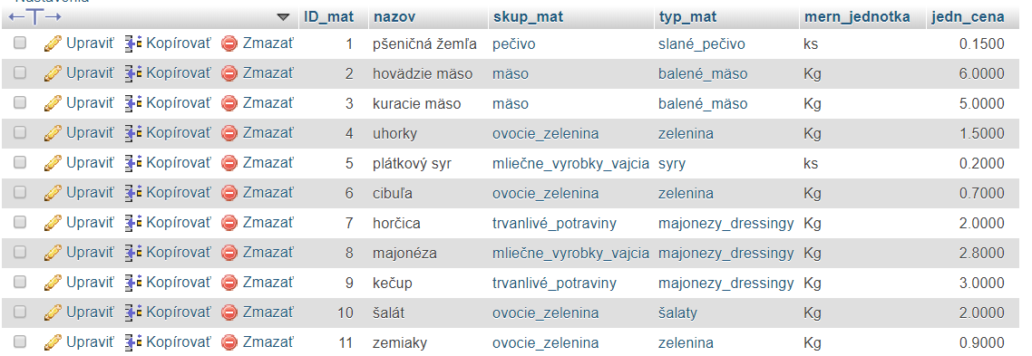
3.0 Ukážka niektorých príkazov na tvorbu entít a vkladania údajov
3.2 Naplnenie tabuľky materiál dátami
vloženie všetkých hodnôt do tabuľky materiál
INSERT INTO `Material` (`ID_mat`, `nazov`, `typ_mat`, `mern_jednotka`, `jedn_cena`) VALUES
(1, 'pšeničná žemľa', 'pečivo', 'ks', '0.1500'),
(2, 'hovädzie mäso', 'mäso', 'Kg', '6.0000'),
(3, 'kuracie mäso', 'mäso', 'Kg', '5.0000'),
(4, 'uhorky', 'zelenina', 'Kg', '1.5000'),
(5, 'plátkový syr ', 'mliečne výrobky', 'ks', '0.2000'),
(6, 'cibuľa', 'zelenina', 'Kg', '0.7000'),
(7, 'horčica', 'omáčky a dressingy', 'Kg', '2.0000'),
(8, 'majonéza', 'omáčky a dressingy', 'Kg', '2.8000'),
(9, 'kečup', 'omáčky a dressingy', 'Kg', '3.0000'),
(10, 'šalát', 'zelenina', 'Kg', '2.0000‘);

Slide 13
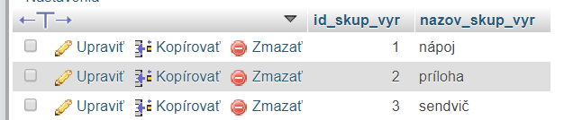
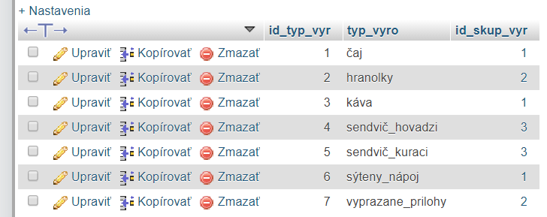
Typy a skupiny Výrobkov

Slide 14
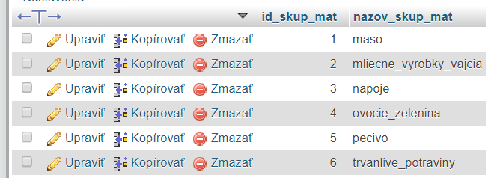
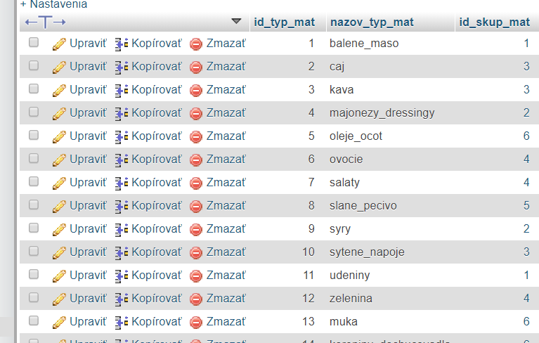
Typy a skupiny Materiálu

Slide 15
Tabuľka faktov pre 4 rozmernú analýzu príjmov a počtu predaných produktov
príkaz na vytvorenie tabuľky
Create table tabulka_faktov2 as SELECT dv.ID_obj,dv.ID_vyr,dv.mnozstvo, v.vyr_cena,v.pred_cena,(dv.mnozstvo*v.pred_cena) prijem, (dv.mnozstvo*v.vyr_cena) naklad, v.typ_vyr,tv.id_skup_vyr,vy.ID_mat,m.jedn_cena,m.typ_mat,tm.id_skup_mat,dl.miesto_obj,me.okres,o.kraj,DATE_FORMAT(dl.dat_obj,"%y" )rok,DATE_FORMAT(dl.dat_obj,"%m" )mesiac,DATE_FORMAT(dl.dat_obj,"%d" )den,dl.ID_odoberatela,od.smer
from Dodany_vyrobok dv, Vyrobok v, Typ_vyrobku tv, Vyroba vy, Material m , typ_mat tm ,Dodaci_list dl ,Mesto me, Okres1 o, Odberatel od, KRAJ kr
where v.ID_vyr=vy.ID_vyr and m.ID_mat=vy.ID_mat and m.typ_mat=tm.id_typ_mat and tv.id_typ_vyr=v.typ_vyr and dl.ID_obj=dv.ID_obj and me.skratka_mesta=dl.miesto_obj and od.ID_odberatel=dl.ID_odoberatela and kr.skratka_VUC=o.kraj and me.okres=o.skratka_okresu and dv.ID_vyr=v.ID_vyr

Slide 16
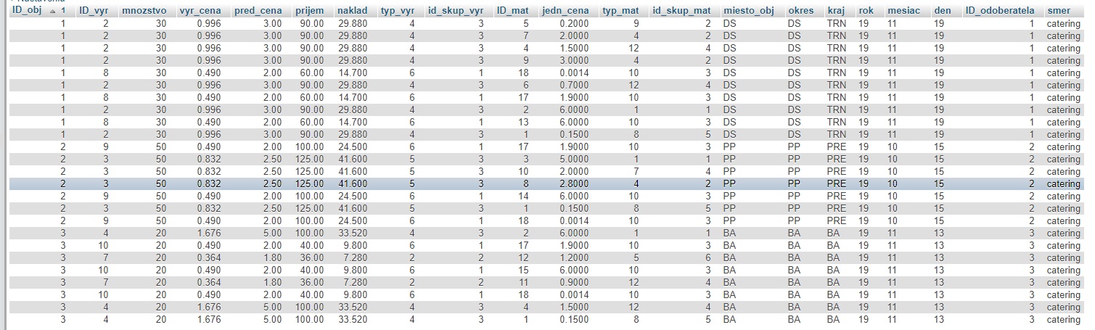
Tabuľka faktov pre 4 rozmernú analýzu príjmov a počtu predaných produktov

Slide 17
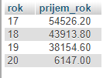
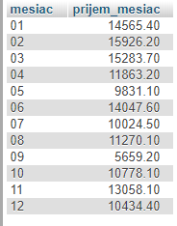
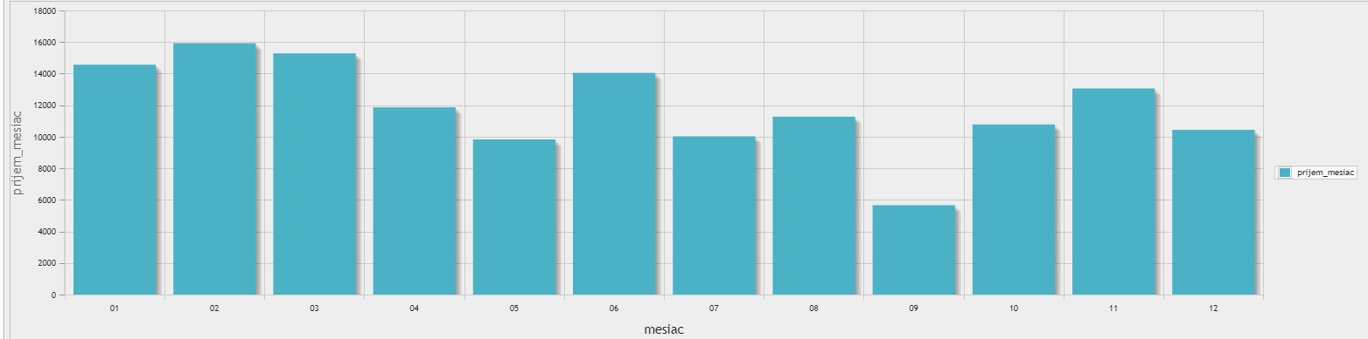
Sledovanie vybraných veličín
Príkaz na zistenie príjmu podľa jednotlivých rokov
Select t.rok, sum(t.prijem) prijem_rok from tabulka_faktov2 t group BY rok
Príkaz na zistenie príjmu podľa jednotlivých mesiacov (za celu dobu sledovania činnosti)
Select t.mesiac, sum(t.prijem) prijem_mesiac from tabulka_faktov2 t group BY mesiac

Slide 18
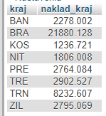
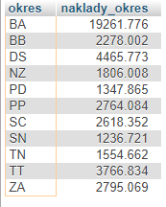
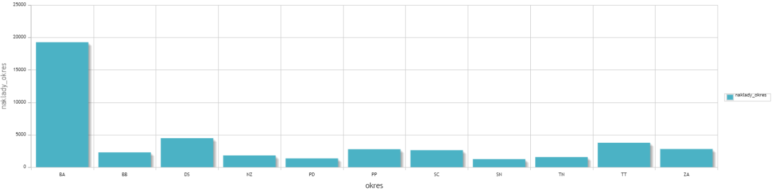
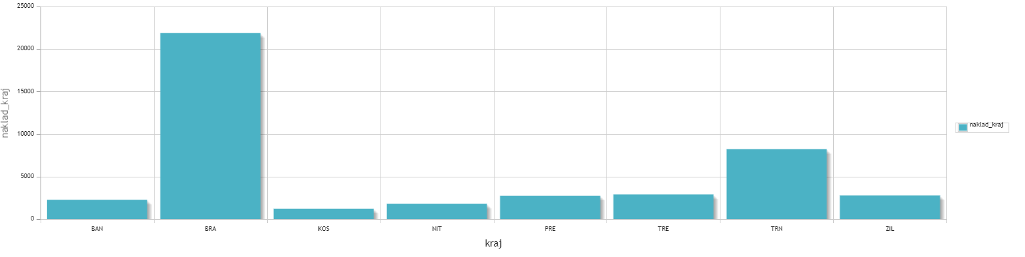
Sledovanie vybraných veličín
Príkaz na výpočet nákladov podľa kraja
select t.kraj , sum(t.naklad) naklad_kraj from tabulka_faktov2 t group by kraj
Príkaz na výpočet nákladov podľa okresu
select t.okres,sum(t.naklad) naklady_okres from tabulka_faktov2 t where t.okres is not null group by okres

Slide 19
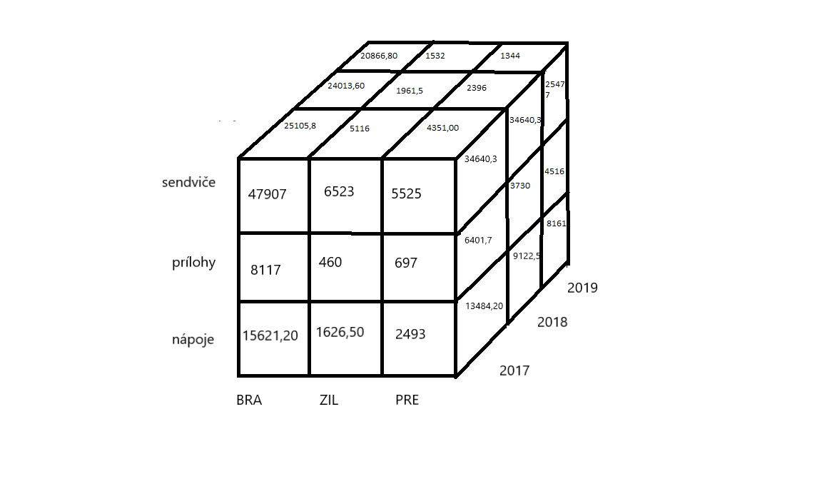
Modelovanie trojdimenzionálnej kocky - príjem
9.1.1Ukážka príkazov
Predná strana
BRA
SELECT t.kraj,SUM(t.prijem)prijem FROM tabulka_faktov2 t WHERE t.id_skup_vyr='1' and t.kraj='BRA' group BY kraj (15621,20)
SELECT t.kraj,SUM(t.prijem)prijem FROM tabulka_faktov2 t WHERE t.id_skup_vyr='2' and t.kraj='BRA' group BY kraj (8117)
SELECT t.kraj,SUM(t.prijem)prijem FROM tabulka_faktov2 t WHERE t.id_skup_vyr='3' and t.kraj='BRA' group BY kraj (47907)
Bočná strana
2017
SELECT t.id_skup_vyr,SUM(t.prijem)prijem FROM tabulka_faktov2 t WHERE t.rok='17' and t.id_skup_vyr='1' group BY t.id_skup_vyr (13484,20)
SELECT t.id_skup_vyr,SUM(t.prijem)prijem FROM tabulka_faktov2 t WHERE t.rok='17' and t.id_skup_vyr='2' group BY t.id_skup_vyr (6401,70)
SELECT t.id_skup_vyr,SUM(t.prijem)prijem FROM tabulka_faktov2 t WHERE t.rok='17' and t.id_skup_vyr='3' group BY t.id_skup_vyr (34640,30)
Horná strana
BRA
SELECT t.kraj , sum(t.prijem) prijem FROM tabulka_faktov2 t where t.kraj='BRA' and t.rok='17' group by kraj (25105,80)
SELECT t.kraj , sum(t.prijem) prijem FROM tabulka_faktov2 t where t.kraj='BRA' and t.rok='18' group by kraj(24013,60)
SELECT t.kraj , sum(t.prijem) prijem FROM tabulka_faktov2 t where t.kraj='BRA' and t.rok='19' group by kraj(20866,80)

Slide 20
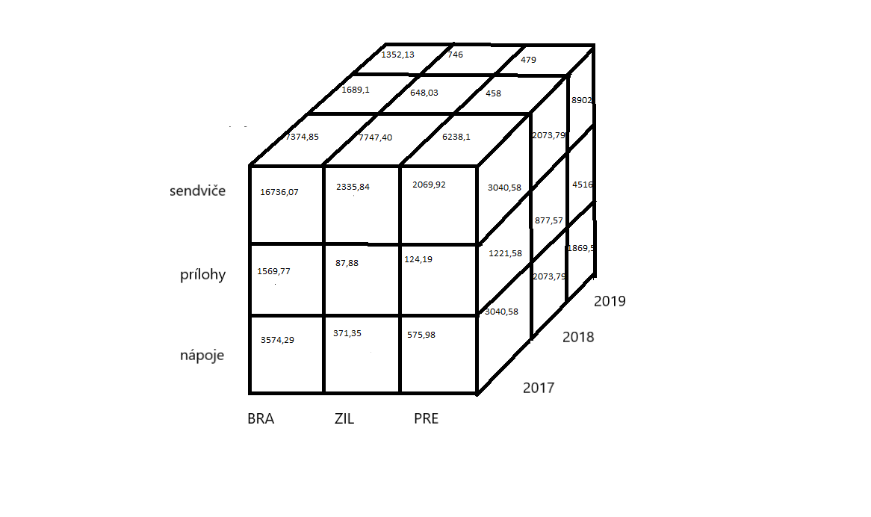
Modelovanie trojdimenzionálnej kocky- náklad

Slide 21
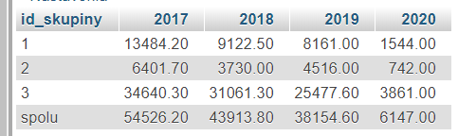
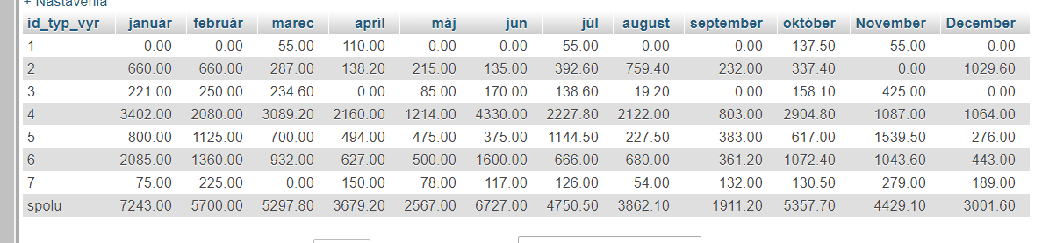
Kontingenčné tabuľky v systéme mysql
10.1Príkaz na vytvorenie kontingenčnej tabuľky najvyššej úrovne (výrobok-čas)
Select ifnull(t.id_skup_vyr,'spolu')id_skupiny , sum(IF(t.rok=17,t.prijem,0))as '2017', sum(IF(t.rok=18,t.prijem,0))as '2018', sum(IF(t.rok=19,t.prijem,0))as '2019', sum(IF(t.rok=20,t.prijem,0))as '2020' from tabulka_faktov2 t group BY id_skup_vyr WITH ROLLUP
drilldown kontingenčná tabuľka nižšej úrovne (mesiace pre rok 2017)
Select ifnull(t.typ_vyr,'spolu')id_typ_vyr , sum(IF(t.mesiac='01',t.prijem,0))as 'január', sum(IF(t.mesiac='02',t.prijem,0))as 'február', sum(IF(t.mesiac='03',t.prijem,0))as 'marec', sum(IF(t.mesiac='04',t.prijem,0))as 'apríl', sum(IF(t.mesiac='05',t.prijem,0))as 'máj', sum(IF(t.mesiac='06',t.prijem,0))as 'jún', sum(IF(t.mesiac='07',t.prijem,0))as 'júl', sum(IF(t.mesiac='08',t.prijem,0))as 'august', sum(IF(t.mesiac='09',t.prijem,0))as 'september', sum(IF(t.mesiac='10',t.prijem,0))as 'október', sum(IF(t.mesiac='11',t.prijem,0))as 'November', sum(IF(t.mesiac='12',t.prijem,0))as 'December' from tabulka_faktov2 t where t.rok='17' group BY t.typ_vyr WITH ROLLUP

Slide 22
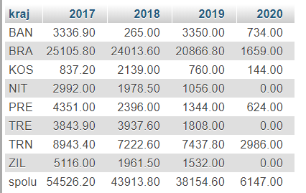
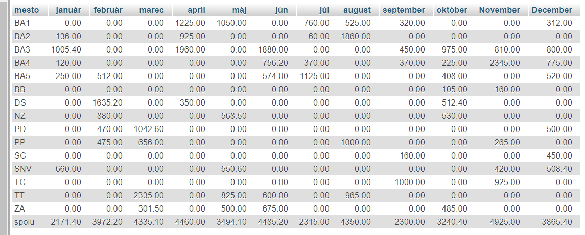
Kontingenčné tabuľky v systéme mysql
Zníženie priestorovej dimenzie na najnižšie(rok 2018)
Príkaz
Select ifnull(d.miesto_obj,'spolu')mesto , sum(IF(t.mesiac='01',t.prijem,0))as 'január', sum(IF(t.mesiac='02',t.prijem,0))as 'február', sum(IF(t.mesiac='03',t.prijem,0))as 'marec', sum(IF(t.mesiac='04',t.prijem,0))as 'apríl', sum(IF(t.mesiac='05',t.prijem,0))as 'máj', sum(IF(t.mesiac='06',t.prijem,0))as 'jún', sum(IF(t.mesiac='07',t.prijem,0))as 'júl', sum(IF(t.mesiac='08',t.prijem,0))as 'august', sum(IF(t.mesiac='09',t.prijem,0))as 'september', sum(IF(t.mesiac='10',t.prijem,0))as 'október', sum(IF(t.mesiac='11',t.prijem,0))as 'November', sum(IF(t.mesiac='12',t.prijem,0))as 'December' from tabulka_faktov2 t, dodaci_list d WHERE t.ID_obj=d.ID_obj and t.rok='18' group BY d.miesto_obj WITH ROLLUP
Kontingenčná tabuľka najvyššej úrovne (dimenzia-čas)
Select ifnull(t.kraj,'spolu')kraj , sum(IF(t.rok=17,t.prijem,0))as '2017', sum(IF(t.rok=18,t.prijem,0))as '2018', sum(IF(t.rok=19,t.prijem,0))as '2019', sum(IF(t.rok=20,t.prijem,0))as '2020' from tabulka_faktov2 t group BY t.kraj WITH ROLLUP

Slide 23
Vytvorenie prepojenia webovej stránky s databázov + vypísanie všetkých tabuliek na stránku

Slide 25
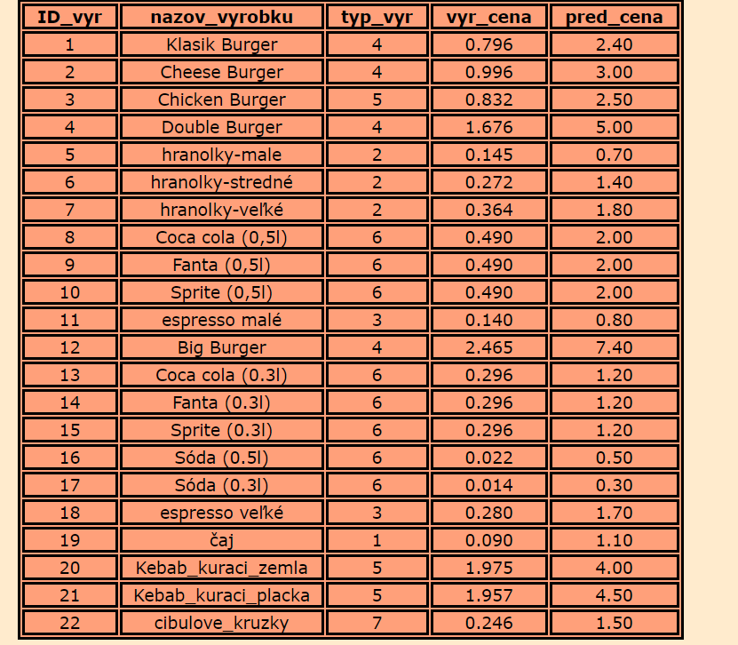
Ukážka výstupu na stránke

Slide 26
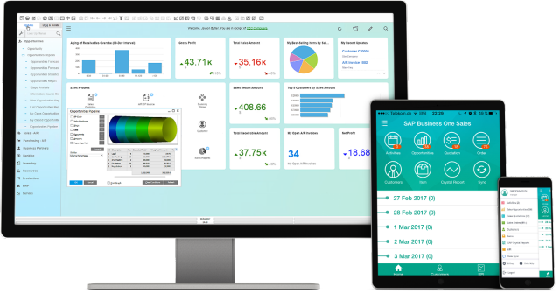
12.0 POROVNANIE VYBRANÝCH INFORMAČNÝCH SYSTÉMOV BI
Po tejto analýze sa náš podnik rozhodol pre SAP pretože napĺňa všetky požiadavky nášho podniku a zároveň sú s nim najnižšie náklady

Slide 27
Záver
Záver
Tento projekt je súhrnom všetkých zadaní ktoré sme vypracovávali počas semestra alebo z vlastnej iniciatívy a ktorých cieľom bolo naučenie sa pokročilého využívania databázových systémov.

Slide 28
Použité zdroje
https://www.mcdonalds.sk/
https://www.recepty.cz/recept/hamburger-classic-2-144598
https://webcache.googleusercontent.com/search?q=cache:rvnvoD8AnQcJ:https://moodle.euba.sk/mod/resource/view.php%3Fid%3D12977+&cd=1&hl=sk&ct=clnk&gl=sk
https://spseke.sk/tutor/prednasky/MySQL_navod_vytv_datab.html
https://stackoverflow.com/questions/17946902/sql-server-sum-function-with-int-and-decimal-convertion
https://www.restartburger.com/sk/
https://www.sap.com/sk/products/business-one.html

Slide 29
Ďakujem za pozornosť

